Slide 1
Решение олимпиадных задач
ГБОУ ЛНР
«Антрацитовская средняя школа №2 им. К.В.Младших»
Учитель информатики
Гетьманова Анастасия Владимировна
Обзор сервисов для подготовки к олимпиаде по информатике

Slide 2
Список полезных онлайн-ресурсов
Информатикс
Информатика решает
Maximal
Aлгоритмика
Timus Online Judge
Быстрый старт в спортивное программирование
Stepik
Олимпиадное программирование для школьников
Codeforces
LeetCode
Архив всероссийской олимпиады школьников «Сириус»

Slide 3
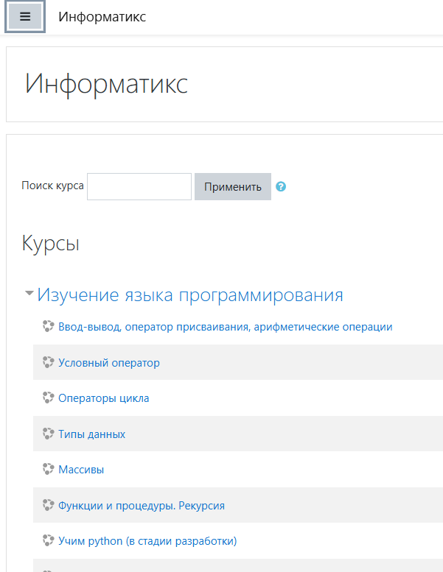
Много теории, к большинству задач дают подробный разбор, есть автоматическая проверка решений. Еще на сайте публикуют архив с задачами различных олимпиад, подборки курсов и сборов
Информатикс

Slide 4
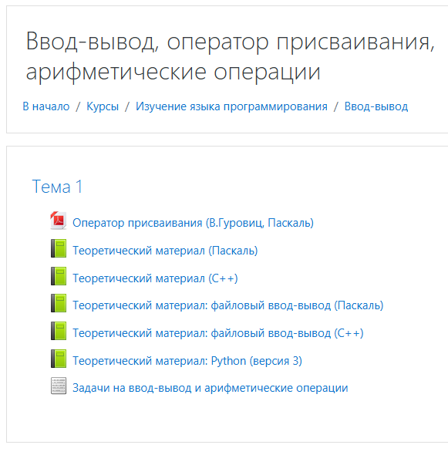
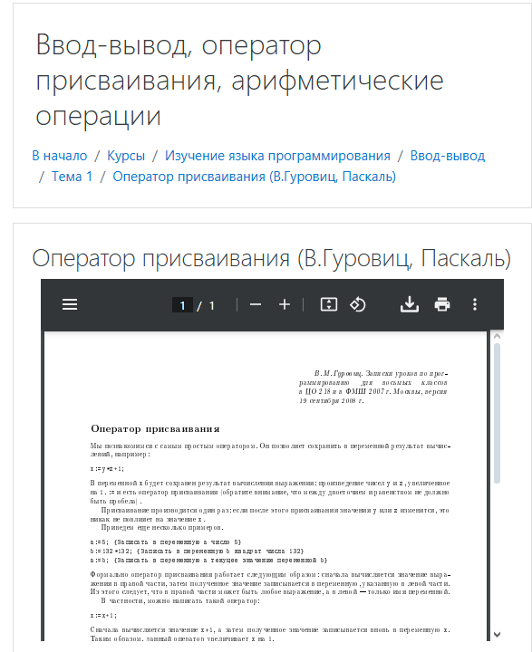
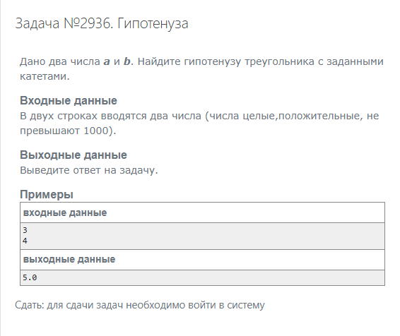

Slide 5
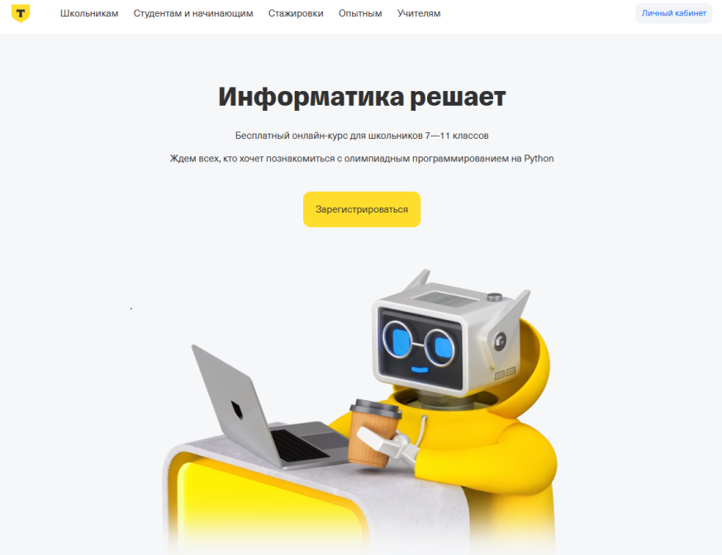
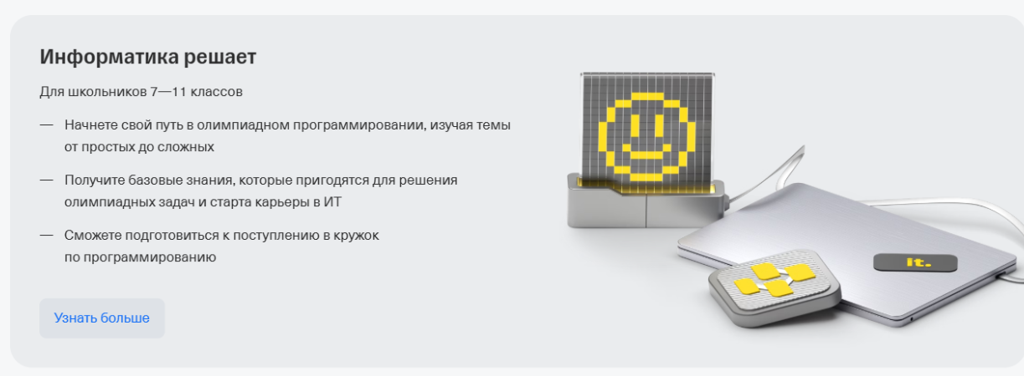
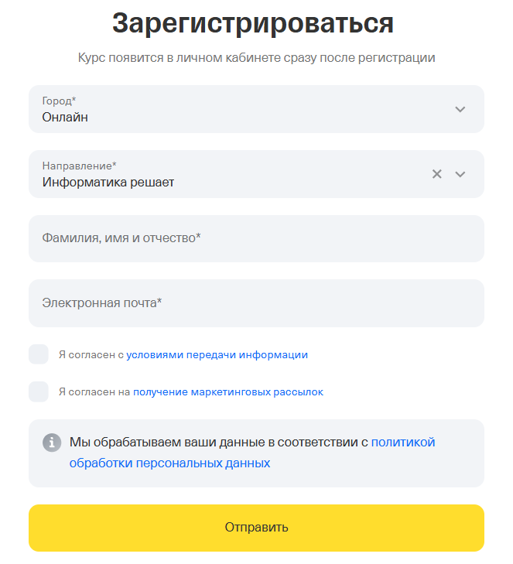
Информатика решает
Бесплатный курс по Python для 7—11 классов от Т⁠-⁠Банка, открыт для всех. Теорию дают на видеолекциях, знания можно сразу применить в тестах с автопроверкой. Занятиям советуют уделять два-три часа в неделю, доступ к урокам дают навсегда

Slide 6
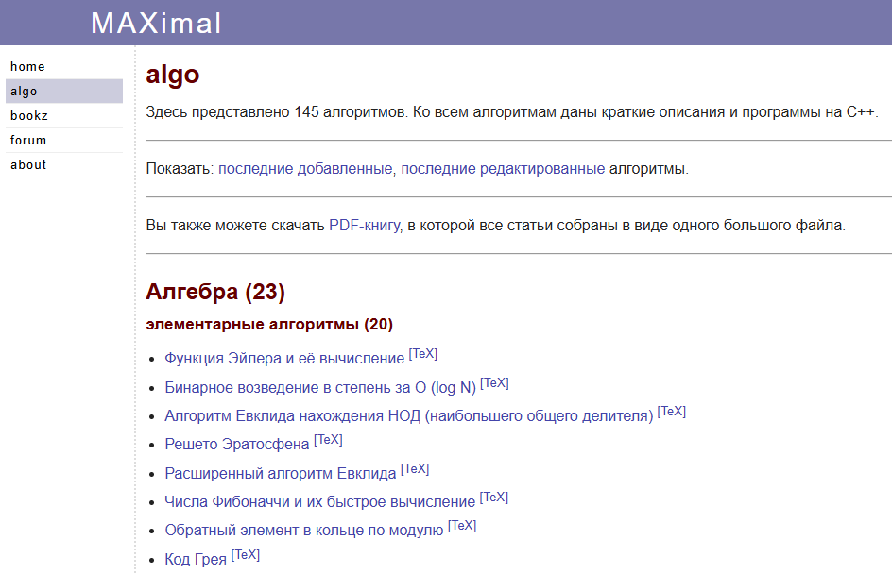
Maximal
Статьи и книги про алгоритмы — от популярных до самых сложных и известных только в олимпиадной среде. Для каждого есть описание, примеры использования и реализация на С++

Slide 7
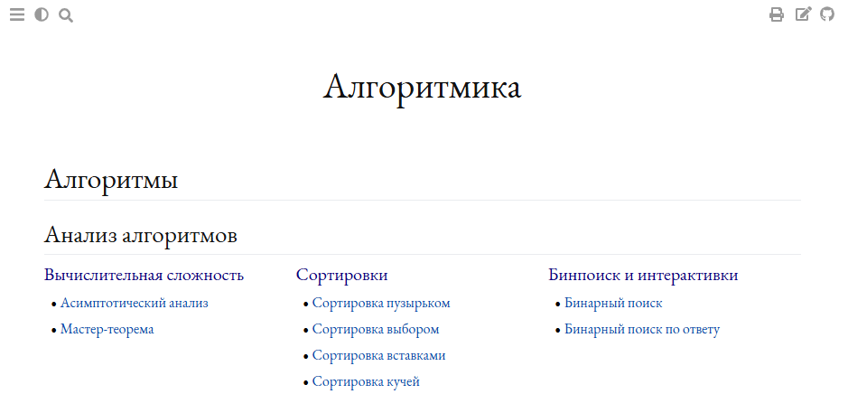
Aлгоритмика
Конспекты курсов по олимпиадной математике, алгоритмам и машинному обучению. Тем много — от сортировки пузырьком до дискретного метода Лагранжа

Slide 8
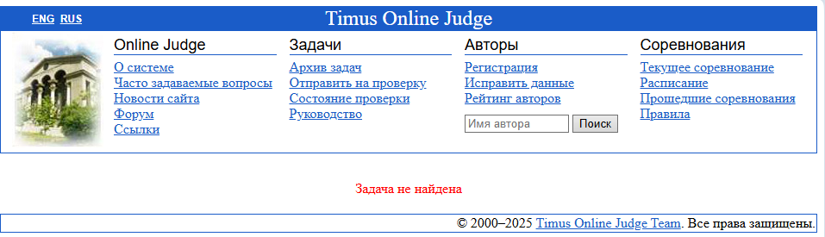
Timus Online Judge
Архив задач с уральских чемпионатов и олимпиад по программированию с 1999 по 2020 год. Решение можно проверить прямо на сайте — что многие и делают, несмотря на то что заданиям не один десяток лет

Slide 9
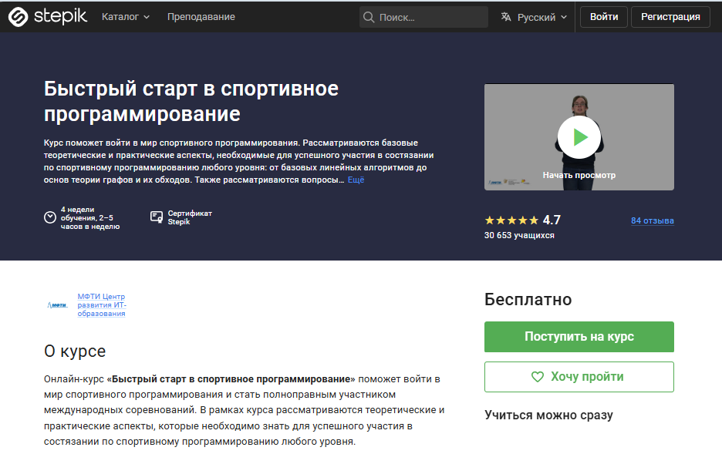
Быстрый старт в спортивное программирование

Slide 10
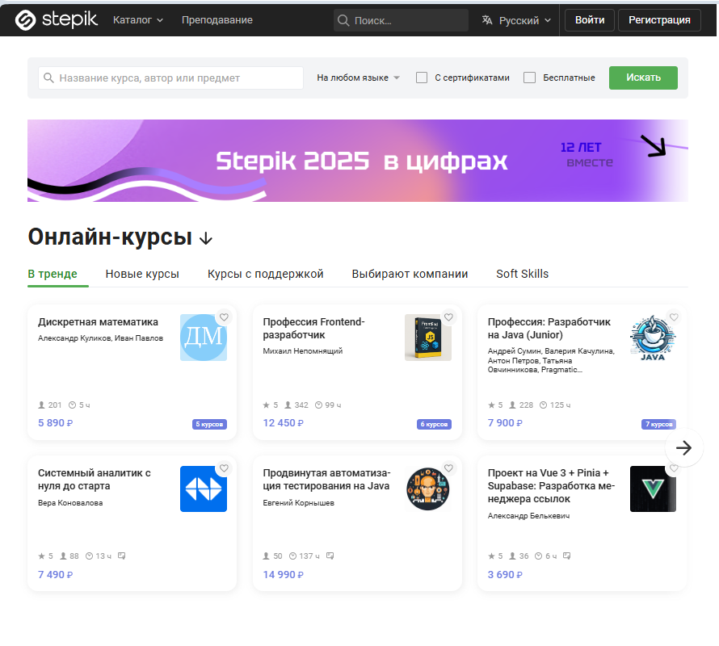
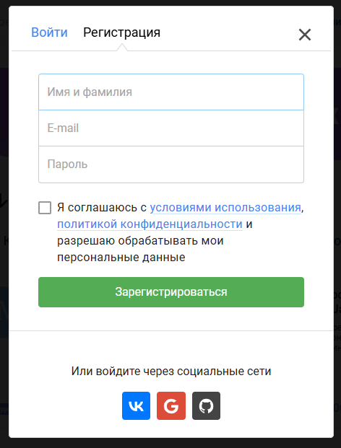
Stepik
Stepik — российская образовательная платформа и конструктор онлайн-курсов. Основана в 2013 году. Целевые аудитории: школьники (в основном курсы по подготовке к ЕГЭ), студенты, начинающие специалисты.
Есть платные занятия
https://stepik.org/catalog

Slide 11
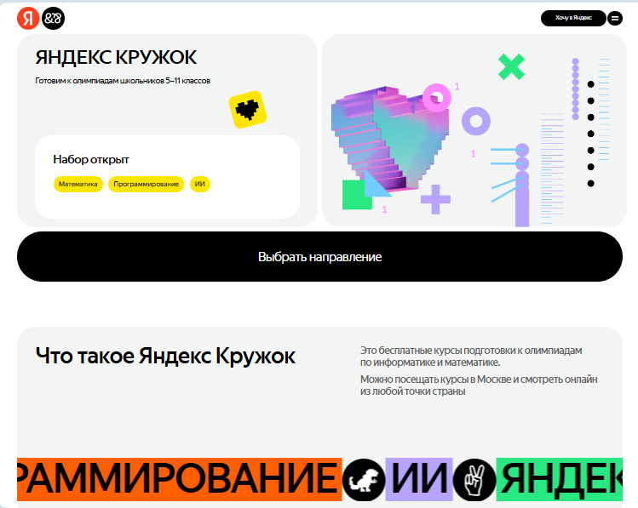
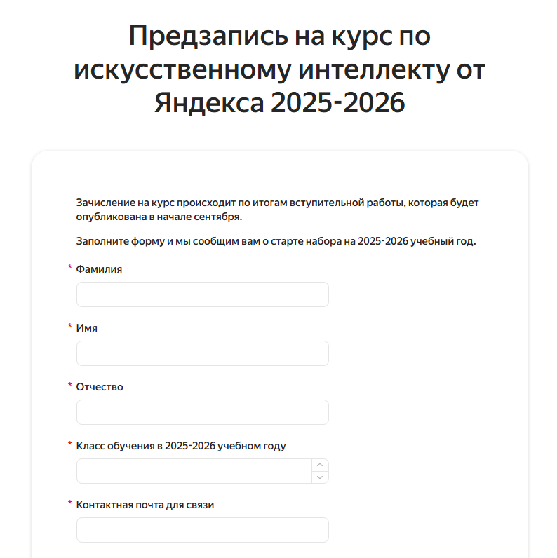
Олимпиадное программирование для школьников
Задания от «Яндекса» пригодятся и тем, кто только делает первые шаги в программировании, и тем, кто уже немного освоился, — вступительный тест поможет определить уровень и группу. Например, в самой продвинутой занимаются только старшеклассники

Slide 12
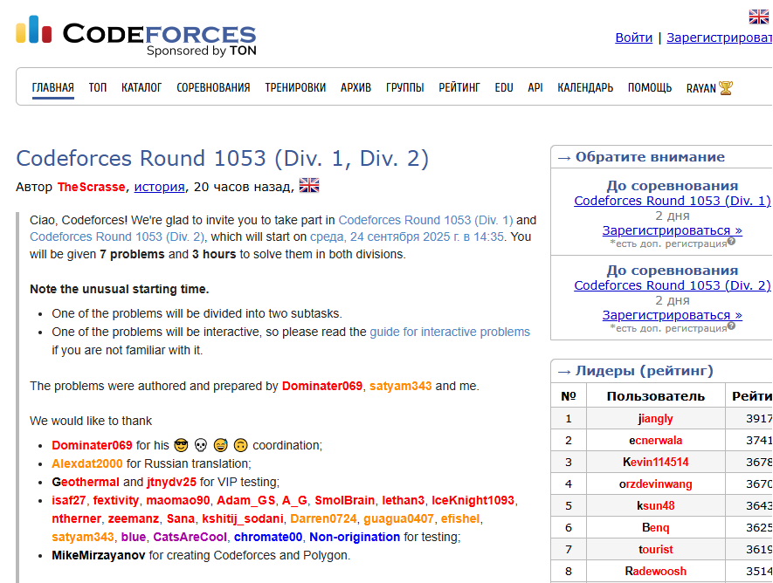
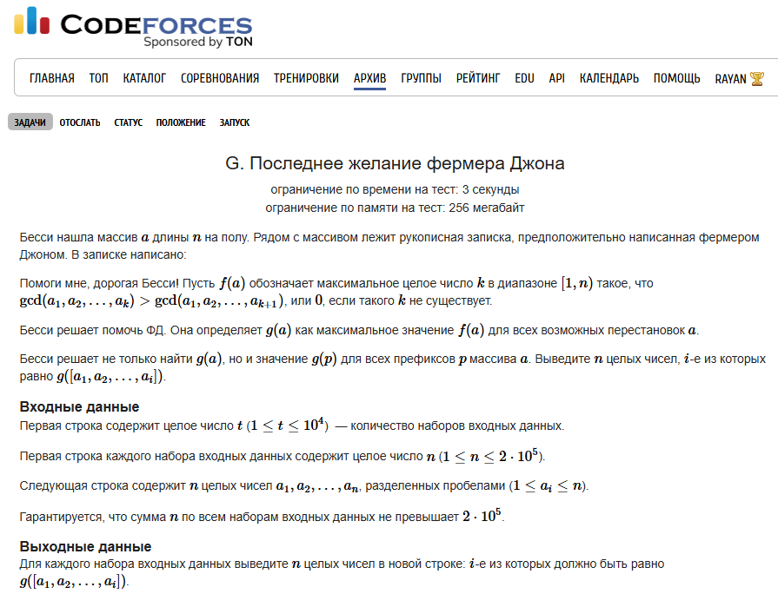
Codeforces
На платформе можно принять участие в онлайн-состязаниях — в том числе с денежными призами. Также доступен архив с заданиями прошедших соревнований и разборами решений

Slide 13
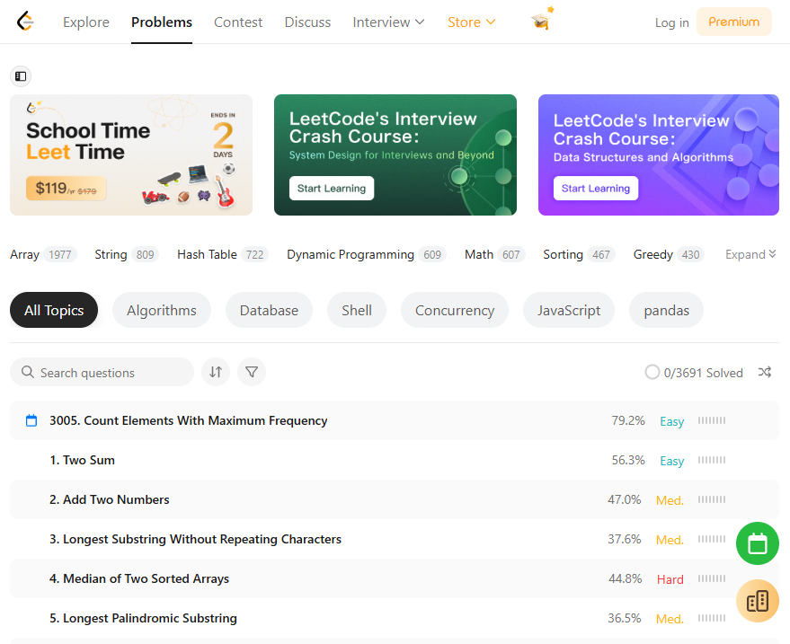
LeetCode
Задачи по программированию. Подбирать их можно по темам и уровню сложности. Есть подсказки, автоматическая проверка решений и обсуждение. Доступны почти все популярные языки — от С++ до Ruby

Slide 14
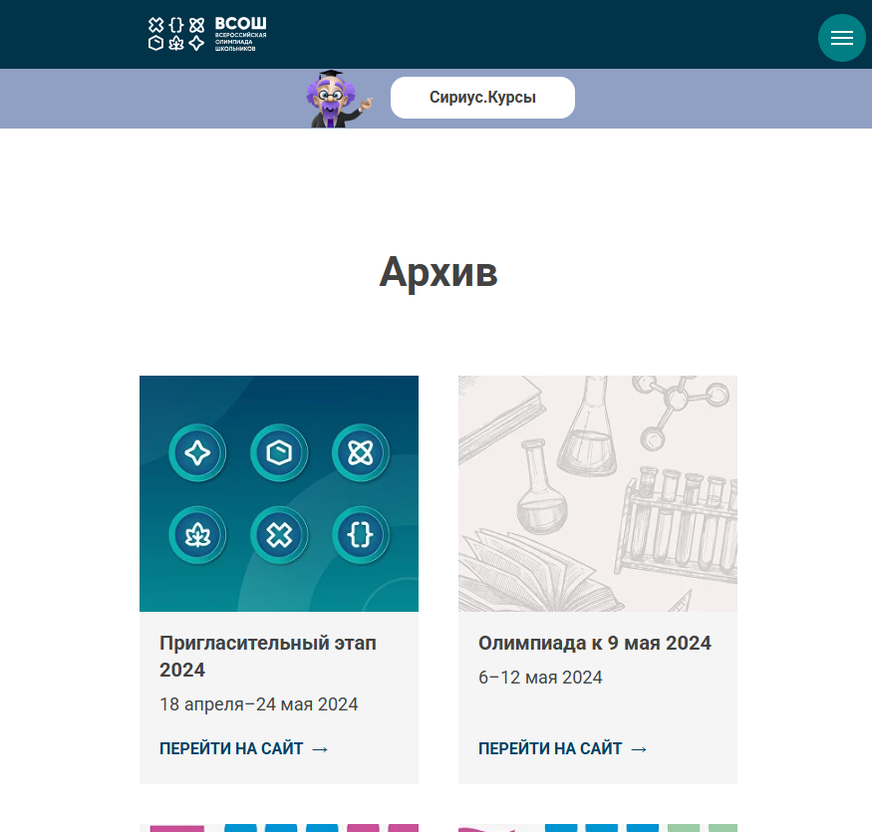

Архив всероссийской олимпиады школьников «Сириус»
https://siriusolymp.ru/school2024/archive

Slide 15
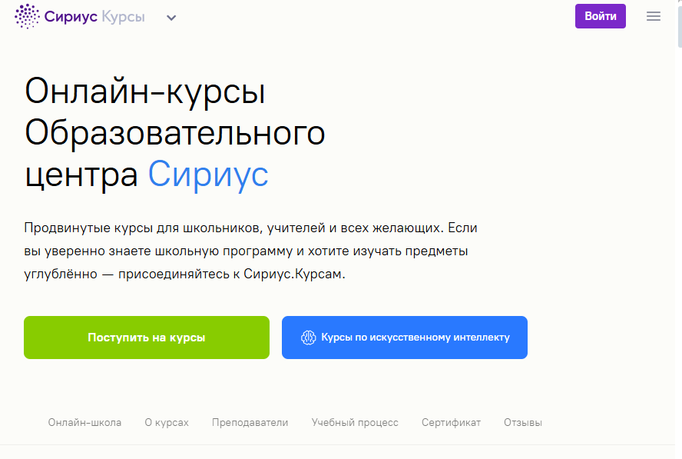
Сириус. Курсы
это онлайн-школа дополнительного образования.

Slide 16
Ссылки
Информатикс https://informatics.msk.ru/
Информатика решает https://education.tbank.ru/school/basic/programming
Maximal http://e-maxx.ru/algo/
Aлгоритмика https://ru.algorithmica.org
Timus Online Judge https://acm.timus.ru/problem.aspx?space=1#=2147
Быстрый старт в спортивное программирование https://stepik.org/course/64454/promo
Stepik https://stepik.org/catalog
Олимпиадное программирование для школьников https://yandex.ru/yaintern/olympiads/kruzhok
Алгоритмы и структуры данных https://education.tbank.ru/school/generation/algo
Codeforces https://codeforces.com
LeetCode https://leetcode.com/problemset
Архив всероссийской олимпиады школьников «Сириус» https://siriusolymp.ru/school2024/archive
Сириус. Курсы https://edu.sirius.online/#

Slide 17
Больше об олимпиадах и льготах при поступлении
В телеграм-канале. Информация про продуктивную учебу, поступление в вуз, стипендии и стажировки
https://t.me/t_obrazovanie?internal_source=tj_short_competitive-programming_any-page_telega

